Slide 1
2021.08.10(加班)~2021.08.11
工作日報
記錄人：葉柏漢
記錄日期：2021.08.11
工作時間：
18:00~19:00
08:30~17:30

Slide 2

本日工作事項
Day work
設計資料庫表格(加班)
建立資料表

Slide 3
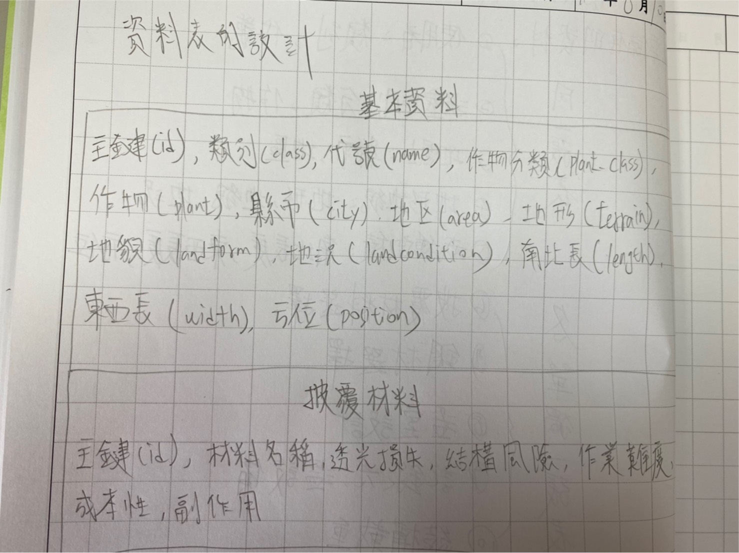
資料庫表格
Project designing
鋼材選擇
主鍵

Slide 4
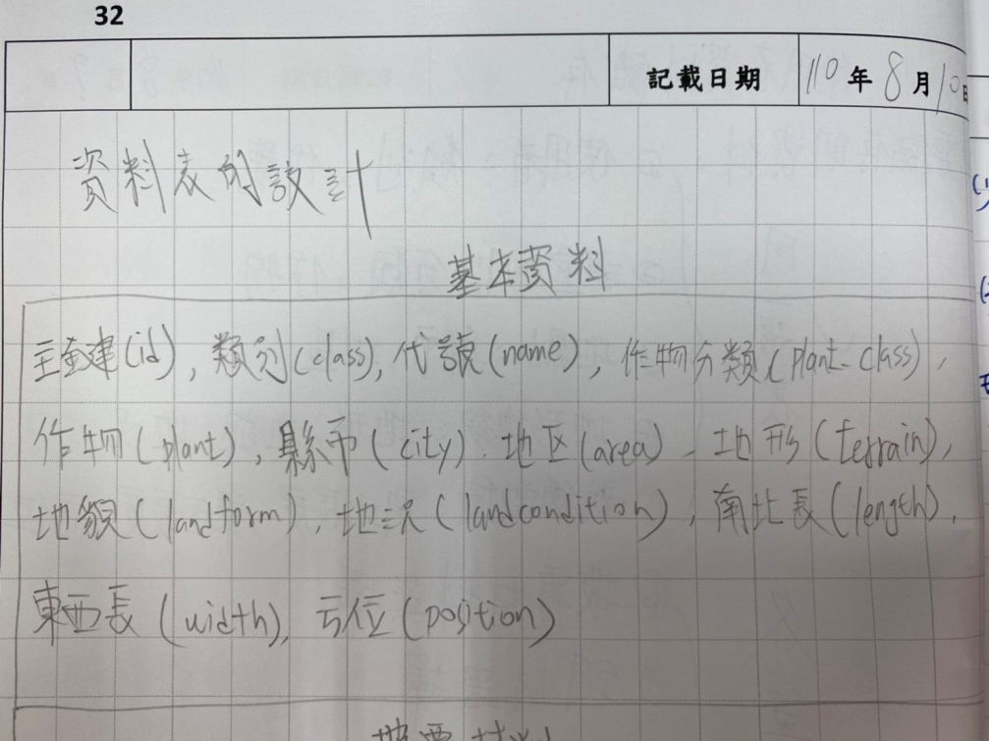
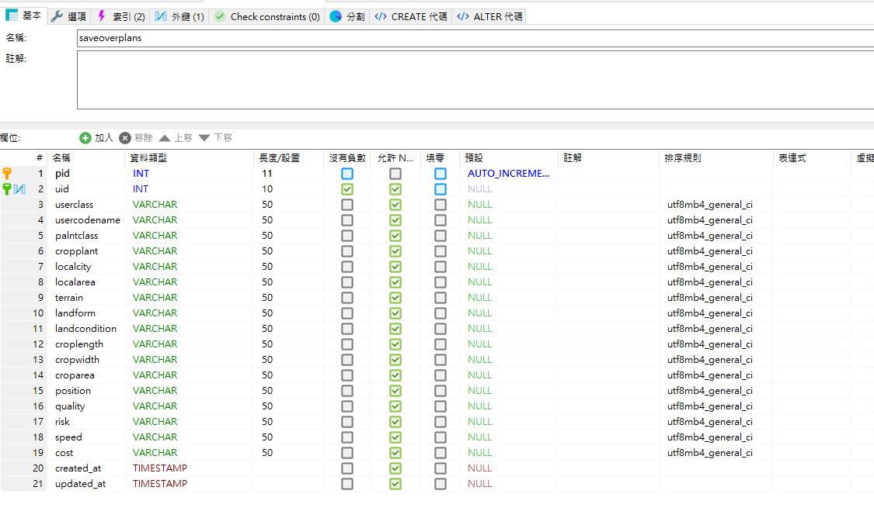
資料庫表格
Project designing
這張表格紀錄以下內容

Slide 5
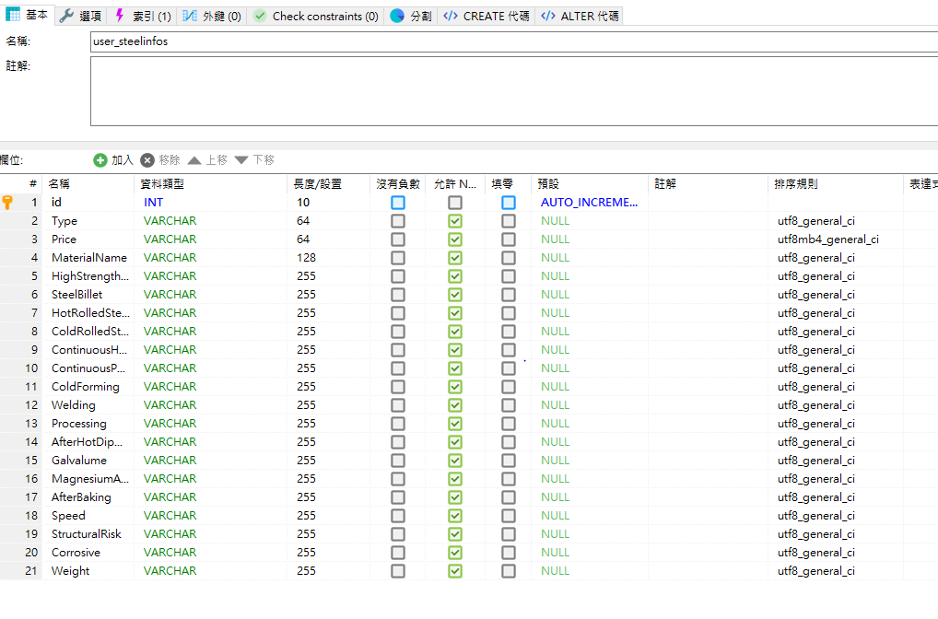
資料庫表格
Project designing
這張表格紀錄以下內容

Slide 6
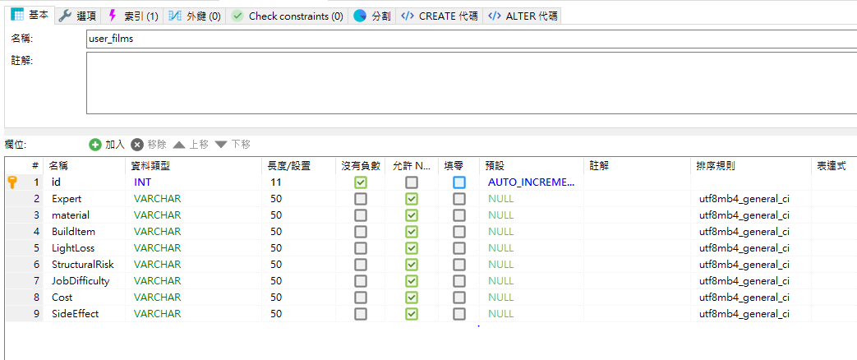
資料庫表格
Project designing
這張表格紀錄以下內容

Slide 7
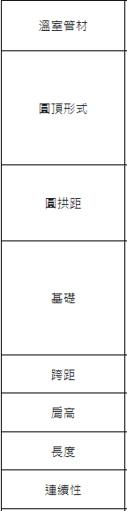
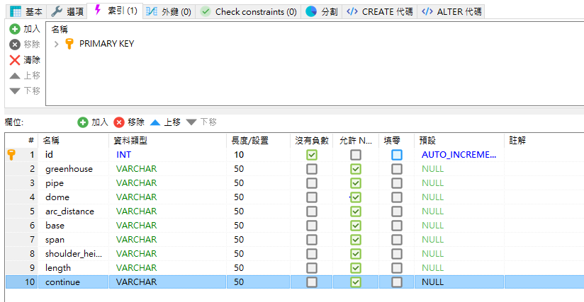
這張表格紀錄以下內容
資料庫表格
Project designing

Slide 8
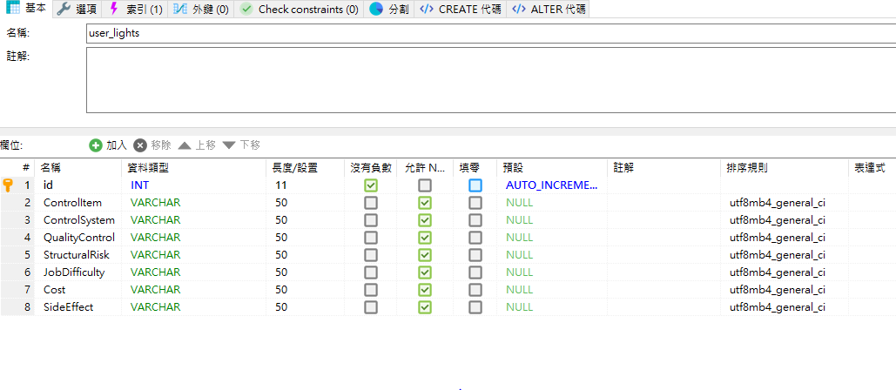
資料庫表格
Project designing
這張表格紀錄以下內容

Slide 9
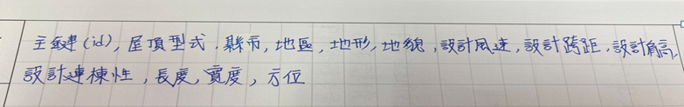
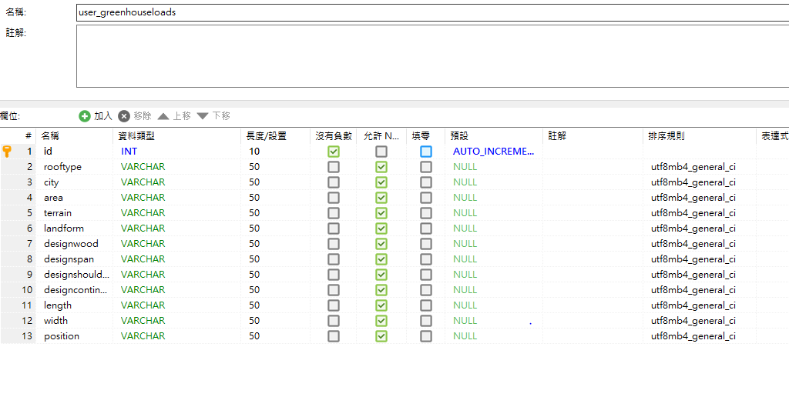
資料庫表格
Project designing
這張表格紀錄以下內容

Slide 10
明日預期規劃
Project planning
將網站輸入的資料試著與資料庫連接

Slide 11
謝謝觀看

